Slide 1

IT training center
Terraform – Úvod do pokročilých technik Terraformu

Slide 2

Zopakování základů
Providers
Resources
Provisioners
State
Modules
CLI
Best practices

Slide 3
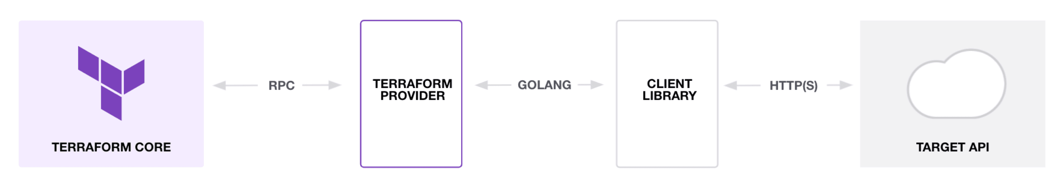
Providers
Zprostředkovávají komunikaci Terraformu s API cílových služeb
Zdroj
Official
Partner
Community
https://registry.terraform.io/
Primární odpovědností providerů je:
Inicializace knihoven použitých pro volání API
Autentizace u poskytovatele infrastruktury
Definice spravovaných zdrojů a mapování na konkrétní služby

Slide 4
Resources
Základní stavební blok , který reprezentuje konkrétní komponentu infrastruktury
Specifické pro každý provider
aws_vpc, aws_s3_bucket
azurerm_storage_account, azurerm_virtual_network
google_compute_instance, google_storage_bucket

Slide 5

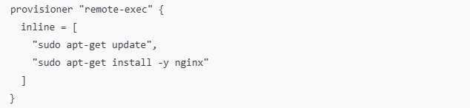
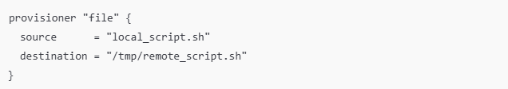
Provisioners (are a Last Resort)
Umožňují spouštět akce ke zdroji, který byl právě upraven nebo vytvořen:
local-exec
remote-exec (podporuje ssh a winrm)
file (podporuje ssh a winrm)

Slide 6
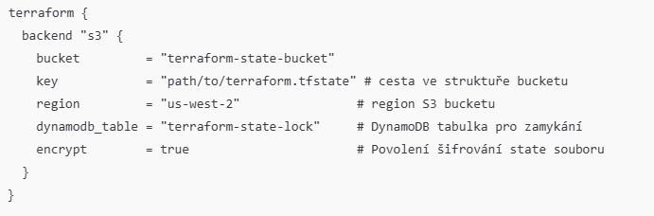
State
Terraform mapuje skutečný svět na vaši konfiguraci
Udržuje metadata (například závislosti)
Zlepšuje „performance“ pro velké infrastruktury (caching atributů)
JSON soubor
Umístění:
Lokální (by default)
Vzdálené (Remote State) – Backends: HCP Terraform, Amazon S3, Azure Blob Storage, …
Zamykání
Pokud je podporováno backendem, HCP Terraform, Amazon S3 + DynamoDB, Azure Blob Storage,…

Slide 7
Modules
Znovu použitelné komponenty
Umožňují organizovat, strukturovat a zjednodušit kód
Sada Terraform souborů umístěných v adresáři
Kdy použít:
Opětovné použití kódu (jeden modul pro více prostředí, například dev, staging, prod)
Standardizace infrastruktury (konzistence mezi prostředími)
Organizace a struktura (rozdělení infrastruktury na menší, přehledné části, například networking, compute, databases)

Slide 8
CLI
CLI features
CLI config file
Environment variables

Slide 9
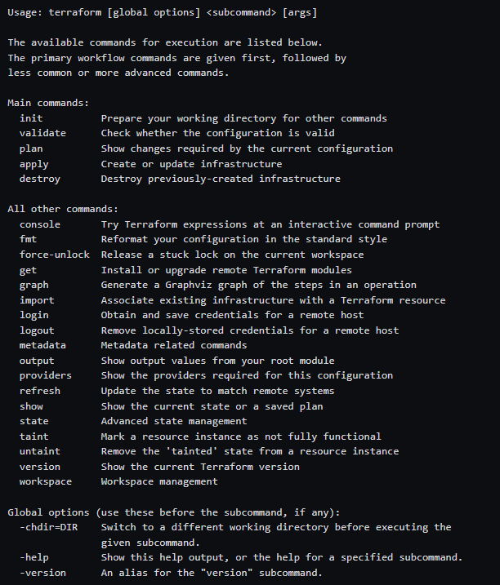
CLI features
https://developer.hashicorp.com/terraform/cli/commands

Slide 10
CLI options
Specifické nnastavení každého commandu –help
-target (plan)
-compact-warnings (plan, apply)
-detailed-exitcode (plan) Return detailed exit codes when the command exits.
This will change the meaning of exit codes to:
0 - Succeeded, diff is empty (no changes)
1 - Errored
2 - Succeeded, there is a diff
-parallelism

Slide 11
CLI config file
Umístění:
Lze ovlivnit environment variable TF_CLI_CONFIG_FILE, standardně
Windows: %APPDATA%\terraform.rc
Other systems: ~/.terraformrc
HCL syntaxe
Documentation: https://developer.hashicorp.com/terraform/cli/config/config-file
Nastavení:
credentials (například pro ověření do private module registry)
credentials_helper
disable_checkpoint
disable_checkpoint_signature
plugin_cache_dir
provider_installation (například použití lokálního zrcadla pro instalaci)

Slide 12
CLI environment variables
https://developer.hashicorp.com/terraform/cli/config/environment-variables
TF_LOG (TF_LOG_CORE, TF_LOG_PROVIDER): výstup na stderr, levels TRACE, DEBUG, INFO, WARN, ERROR, off
TF_LOG_PATH: cesta k souboru s logy, výstup bude na stderr i do souboru
TF_INPUT
TF_VAR_name: nastavení jakéhokoliv variablu jako vstupu
TF_CLI_ARGS and TF_CLI_ARGS_name
TF_DATA_DIR
TF_WORKSPACE
TF_IN_AUTOMATION
TF_REGISTRY_DISCOVERY_RETRY
TF_REGISTRY_CLIENT_TIMEOUT
TF_STATE_PERSIST_INTERVAL
TF_CLI_CONFIG_FILE
TF_PLUGIN_CACHE_DIR

Slide 13
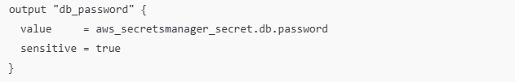
Best practices I
Remote backend + state locking
Používání modulů + jejich verzování
Používání VCS (Git), jasné commit zprávy, pre-commit hooks (viz testování a validace dále)
Izolace prostředí (oddělená konfigurace nebo workspaces)
Jasné pojmenování
snake_case
Neopakujte v názvu resource jeho typ
V modulech a dynamických zdrojích jméno resource „this“
V outputech neopakovat jméno resource
Vyhnutí se hardcodingu hodnot, použití variables
Ochrana citlivých dat
Citlivá data by neměla být v Terraform konfiguraci
Použití AWS Secret Manager, Azure Key Vault, HashiCorp Vault,…

Slide 14
Best practices II
Variables a Outputs – všude description
Testování a validace kódu – terraform validate, terraform fmt, terraform test, tflint, terraform-docs, Checkov apod., viz dále ve školení
Použití „tags“ jako poslední argument, následovaný „depends_on“ a „lifecycle“
Depends_on používat jen, pokud je to nutné
Zamykání verze providerů (version = "~> 4.0")
Paralelizace operací: -parallelism (výchozí hodnota je 10)
Zálohování state file
Používání provisionerů až jako poslední možnost (Terraform není konfigurační nástroj)

